Slide 1
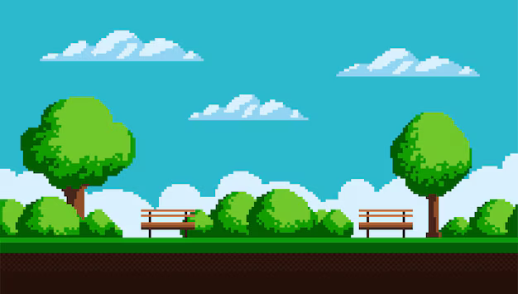





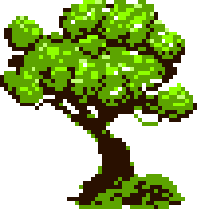
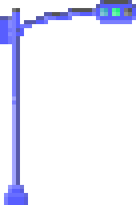


PLAYER 1
HIGHSCORE 2500
PLAYER 2
ROBLOX
STUDIO

Slide 2

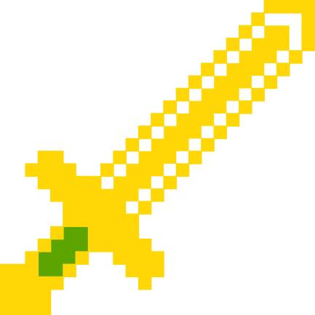




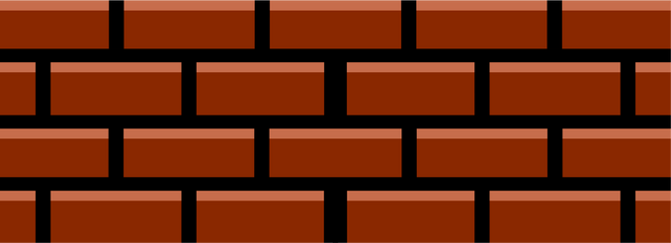

01
07
12
FUNÇÕES
Game Designer (Líder Criativo)
Desenvolvedor Técnico
Designer de Ambientes
Testador e Publicador

Slide 3

PLAYER 1
ResponsabilidadeS
- Criação da ideia central do jogo (história, tipo de jogo, público-alvo).
- Desenhar o esboço do mapa e fluxos do jogo.
- Documentar as mecânicas básicas desejadas.
- Ser o ponto de referência criativa do grupo.
GAME DESIGNER (LÍDER CRIATIVO)

Slide 4

PLAYER 2
ResponsabilidadeS
- Criar scripts no Roblox Studio para o funcionamento do jogo.
- Programar eventos, sistemas de pontuação, movimentação, etc.
- Trabalhar com variáveis, loops, condições e eventos.
DESENVOLVEDOR TÉCNICO

Slide 5

PLAYER 3
ResponsabilidadeS
- Construir os mapas, terrenos, estruturas e objetos do jogo.
- Criar interfaces como botões, menus, mensagens.
- Trabalhar com harmonia visual e acessibilidade.
DESIGNER DE AMBIENTES

Slide 6


PLAYER 4
ResponsabilidadeS
- Testar todas as partes do jogo buscando bugs e falhas.
- Dar feedback para ajustes antes da entrega final.
- Publicar o jogo no Roblox, configurar permissões e descrição.
- Criar ícone, nome e apresentação do jogo.
TESTADOR E PUBLICADOR

Slide 7
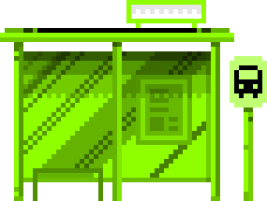
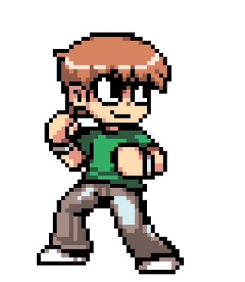


Game Designer: Cria a ideia, define o tipo de jogo, objetivos e mecânicas principais.
Designer de Ambientes: Constrói o mapa, posiciona os objetos e cria a interface do jogo.
fluxograma
Desenvolvedor Técnico: Programa as ações, sistemas e interações com scripts do Jogo.
Testador e Publicador: Testa tudo, aponta erros e publica o jogo com ícone e descrição.

Slide 8
PLAYER 1
HIGHSCORE 2500
PLAYER 2
FINISH

